Slide 1
Проект «Photoalbum»
Килиевич Дмитрий

Slide 2
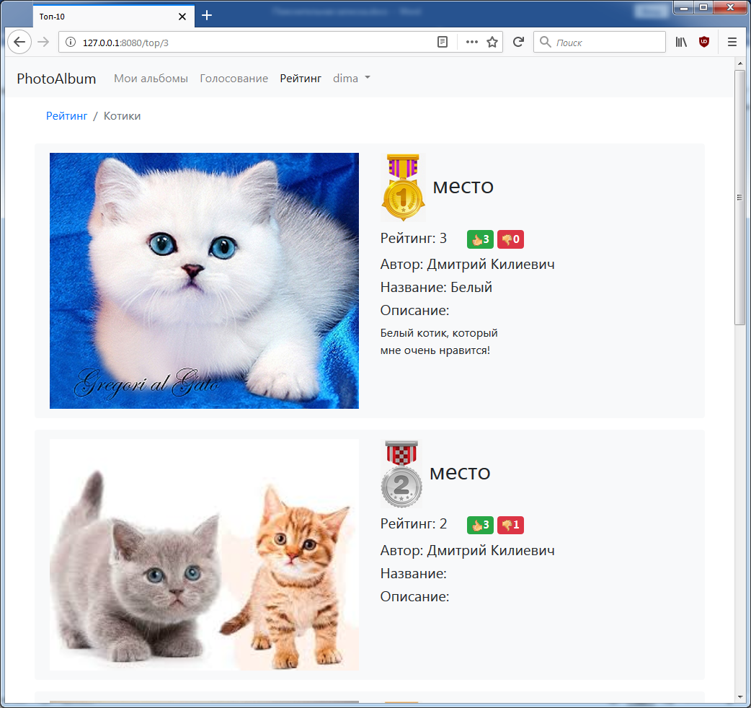
Описание проекта
Проект «PhotoAlbum» — это Web-приложение, позволяющая пользователям хранить фотографии и вести рейтинг лучших фото в разных категориях.

Slide 3
Описание ПРОЕКТА
Пользователи могут регистрироваться в системе. Во время регистрации указывается логин (имя пользователя), имя, фамилия, e-mail и пароль (с подтверждением). Все поля обязательны для заполнения. Система проверяет, что логин и e-mail уникальны, а пароль вверен верно.
Предусмотрен пользователь admin — администратор системы.
Все пользователи могут создавать фотоальбомы и добавлять в них фотографии. Для каждой фотографии можно указать ее название и описание.
Администратор может добавлять категории. Пользователи могут публиковать фотографии в категориях.
Все пользователи могут голосовать за фотографии. Голосование производится в каждой категории отдельно. Во время голосования система показывает 2 случайные фотографии из этой категории, и пользователи выбирают, какая фотография им больше нравится.
Подсчитывается и показывается рейтинг каждой фотографии в каждой категории. Рейтинг — это количество понравившихся голосов минут количество непонравившихся голосов. И отдельно отображается топ-10 фото в каждой категории. Лучшие три фото в каждой категории награждаются медалями.

Slide 4
Описание реализации
Вся информация сохраняется в базе данных в следующих таблицах:
User — пользователи.
Album — фотоальбомы.
Category — категории.
Photo — фотографии.
Vote — голоса.
Для каждой таблицы создан класс при помощи SQLAlchemy.
Внешнее отображение разбито на несколько HTML страниц, которые наследуются от базовой страницы. HTML файлы созданы при помощи Bootstrap и Flask. Обработка всех запросов сделана при помощи Flask.

Slide 5
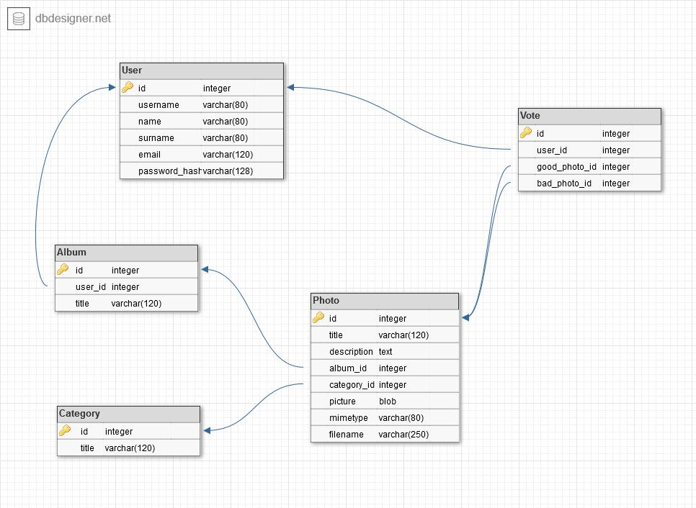
СТРУКТУРА БАЗЫ ДАННЫХ

Slide 6
Интересные приемы
Разбиение на обработчики при помощи Flask упростило проект.
Применение SQLAlchemy позволило полностью отказаться от написания SQL запросов и выполнить всё объектно–ориентированном способом.
Вся информация и даже фотографии хранятся в базе данных.
На сервере реализована проверка доступа к операциям, например, только пользователь, создавший фотографию, может удалить ее, только администратор может создавать категории и т.д.
Предусмотрена защита от накрутки голосов. Для этого запоминаются все голосования, какой пользователь за какие фотографии голосовал, и какая ему больше понравилась. И если он будет еще раз голосовать за эти фото, или поменяет выбор, то сперва удалится старый вариант, а потом добавится новый.

Slide 7
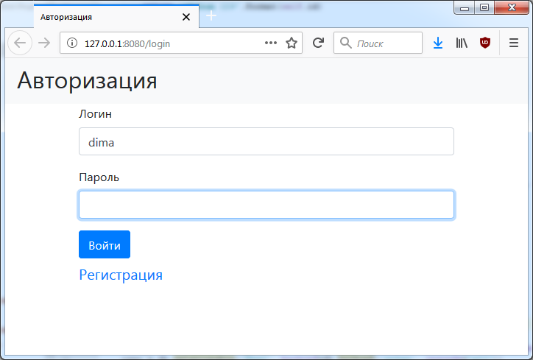
СКРИНШОТЫ

Slide 8
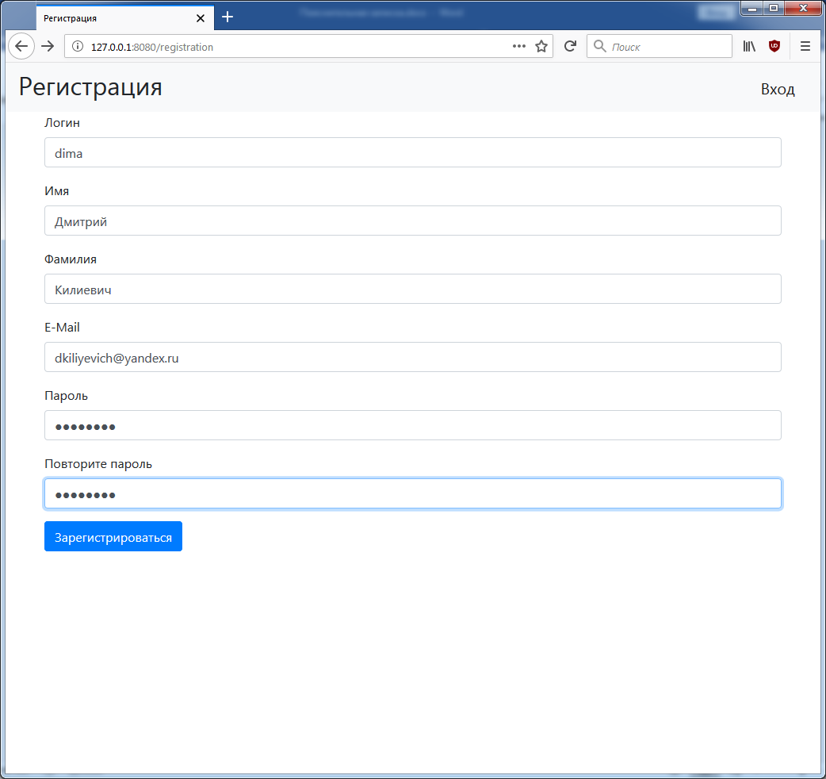
СКРИНШОТЫ

Slide 9
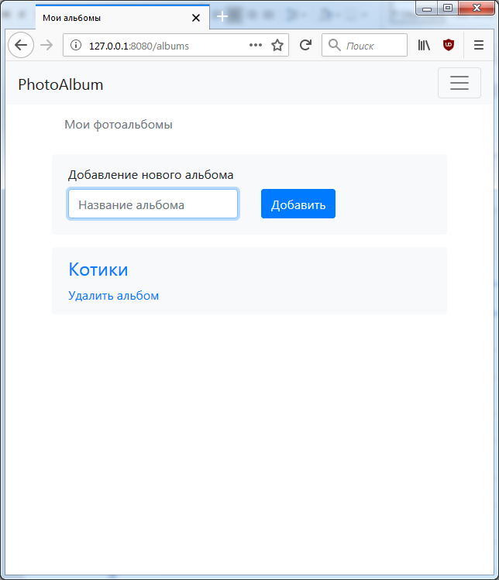
СКРИНШОТЫ

Slide 10
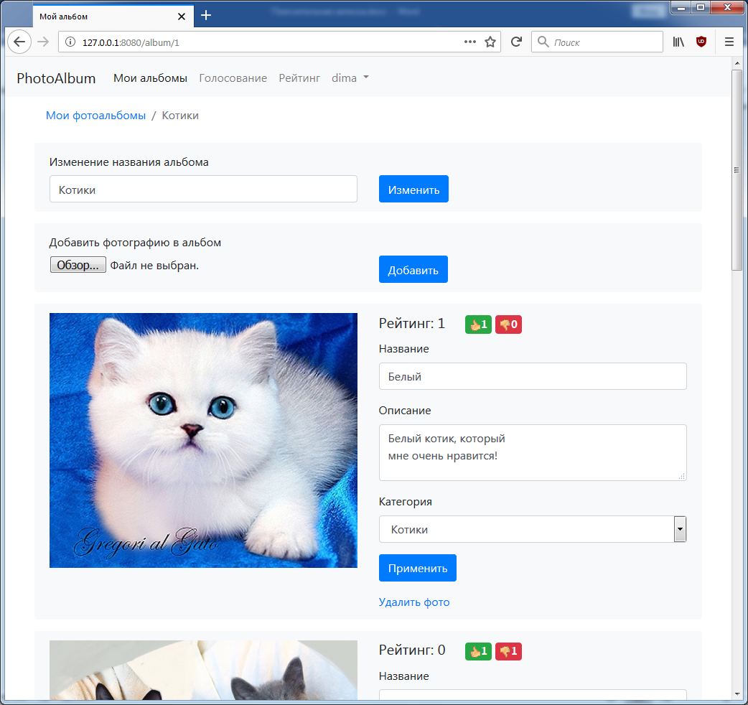
СКРИНШОТЫ

Slide 11
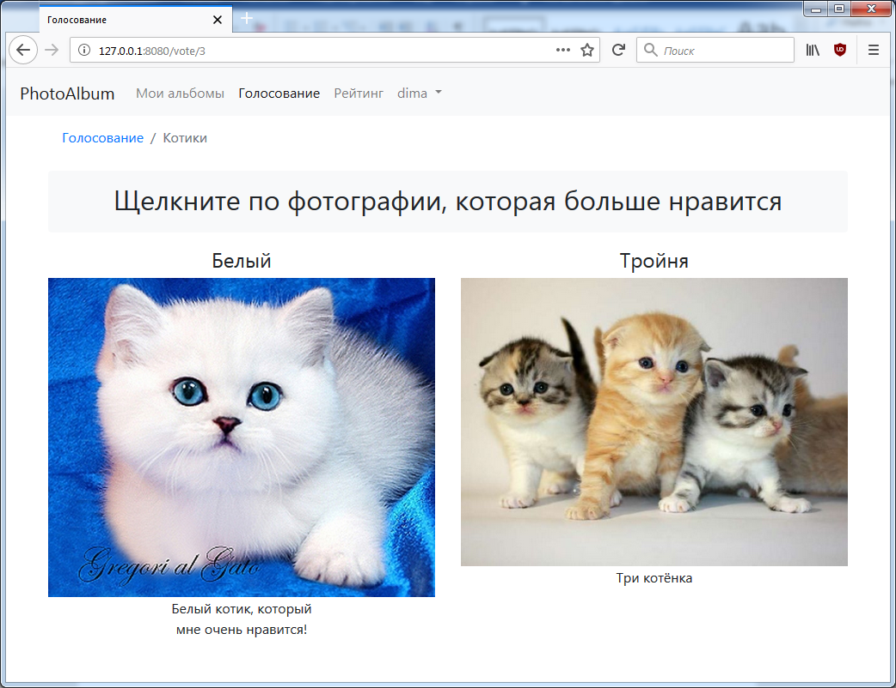
СКРИНШОТЫ

Slide 12
СКРИНШОТЫ

